Slide 1
予定管理アプリ
2021/10/13

Slide 2
依頼概要
  Flutterを使用して、予定管理アプリ開発の依頼となります。
  このアプリでFlutterの仕様・開発手法を理解したいのが目的となります。
  理解したいスキル
  Flutter画面設計、内部DBへアクセス、Firebaseアクセス、バックグラウンド処理、アプリ公開方法
納品物
  Flutterソース一式（ソースには、説明書きのコメントは必須です）
  Flutter開発環境構築手順書（画面キャプチャー付きの説明付き、パワーポイント）
  Androidアプリ、iOSアプリ公開までの手順書（画面キャプチャー付きの説明付き、パワーポイント）
検収
  納品頂いた後、依頼主の方で、開発環境構築とコンパイル、Android、iOSアプリ公開まで実施します。
  それが完了するまで、質疑応答に対応お願いします。
  完了するまでの追加工数は、発生しないものとします。
予定管理の仕様
  GoogleのFirebaseを使用して頂きます。認証は、Authentication、DBはCloud Firestoreとなります。
  予定は、スマートフォン内部DBに保存して頂き(AndroidであればSQLite)、オンラインになったらCloud Firestoreへ登録します。レスポンシブ対応は必須で、内部DBはmigration(Version up)対応もお願いします。

Slide 3
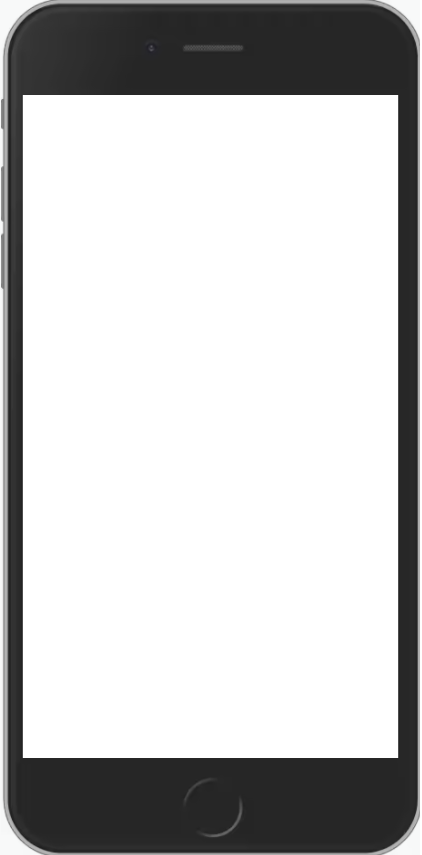
01.ログイン画面
No | 説明
(1) | ログイン時のメールアドレスを入力。 ログイン成功時は、次回は自動的に表示される事。 ※メールアドレスの保持は、Androidの“SharedPreferences”に該当するものを使用する事
(2) | ログインパスワードを入力(マスク化)
(3) | (1)(2)でログインを実施。認証先は、Firebaseを使用する事。 ログイン成功後は、予定管理画面へ遷移。
(4) | 新規登録画面へ遷移。
(5) | パスワード再発行画面へ遷移。
メールアドレス
(1)
パスワード
(2)
(3)
ログイン
(4)
新規登録
(5)
パスワード再発行

Slide 4
02.新規登録画面
No | 説明
(1) | 登録するメールアドレスを入力
(2) | FirebaseのAuthenticationを使用して、メールアドレス登録を行う。 登録後、01.ログイン画面へ遷移。 Firebaseからメールが届き、パスワードの登録を実施。
メールアドレス
(1)
(2)
登録

Slide 5
03.パスワード再発行画面
No | 説明
(1) | 登録するメールアドレスを入力
(2) | パスワードを再発行する。 Firebaseから再発行メールが届き、パスワードを設定する。
メールアドレス
(1)
(2)
再発行

Slide 6
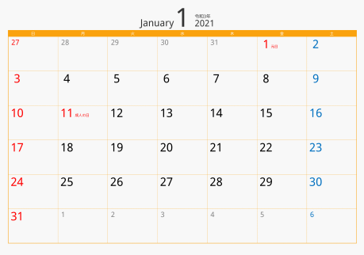


04.予定管理画面
No | 説明
(1) | 前の月へ
(2) | 次の月へ
(3) | 月間カレンダーを表示 ※ カレンダーはサンプル通りでなくても大丈夫です。レイアウトはご提案ください。 ※ フリーのカレンダーでも構いません。Googleカレンダーをイメージしています。
(4) | 登録済みの予定を表示。（重要予定の場合は、赤字で表示） １日複数件ある場合は、2件までは件名を表示し、３件目以降は“他n件”と表示する。 押下すると、予定登録ダイアログが表示される。 “他n件”の部分をクリックすると、他n件を表示するスケジュール一覧のダイアログを表示する。
(5) | 予定登録FABボタン。押下後は、予定登録ダイアログが表示される。
(6) | 重要で登録した予定一覧をリスト表示。 リストが多い場合は、この部分だけスクロールができる事。
(7) | ログアウトボタン。画面下部に固定のボタンとして下さい。 押下後は、01.ログイン画面へ。
(1)
(3)
(2)
出張
(4)
会議
(5)
2021年1月の重要予定一覧
・25日 13:00 会議
(6)
ログアウト
(7)

Slide 7
05.予定登録ダイアログ画面
No | 説明
このダイアログは、予定管理画面に表示される事。
(1) | 件名を入力（必須）
(2) | 日付を選択（必須） ▼部分を押下すると、月カレンダーが表示され、そこから日付を選択する。
(3) | 重要チェックボックス
(4) | 終日チェックボックス。 ONの場合は、(5)の時間を非表示にする。
(5) | 時間を選択
(6) | ダイアログを閉じる
(7) | 登録を実行する。 内部DBに保存し、バックグラウンド(※1)で、未送信データ(※2)をFirestoreに送信する。 ※1.AndroidのServiceにあたるバックグラウンドを使用する事 ※2.送信、未送信のフラグを持つこと
件名
(1)
日付
(2)
2021/10/13
(3)
重要
(4)
終日
時間
(5)
10:00
閉じる
登録

Slide 8
ご提案頂く見積書について
本仕様書から、この部分は、この仕様にした方が良い等、提案がありましたら、一緒にお願いします。
※例えば、この技術を使用すると、工数が減るなどの理由でも構いません。
納品期限は、設けておりませんが、概ね１ヶ月程度を目途にしております。
使用するフリーのアドオン等ありましたら、事前に教えて下さい。

